Slide 1




Slide 2

M
TRUY TÌM MẬT THƯ
Hãy trả lời các câu hỏi sau để thu thập gợi ý giải mật thư cùng các bạn nhỏ nhé!

Slide 3







M
Công thức nào sau đây để tính chu vi hình tròn?
3,14 × r × 2
3,14 × d × 2
3,14 × d × d
3,14 × r × r

Slide 4
M
Công thức 3,14 × r × r dùng để tính gì?
Diện tích hình tròn
Chu vi hình tròn
Độ dài hình tròn
Bán kính hình tròn

Slide 5
M
Diện tích hình tròn bán kính 20 cm là:
314 cm²
314 cm
628 cm
628 cm²

Slide 6
M
Hình tròn phủ sóng của trạm phát sóng nào dưới đây có chu vi bé nhất?
Trạm I, bán kính 150 m
Trạm II, bán kính 100 m
Trạm III, bán kính 250 m
Trạm IV, bán kính 200 m

Slide 7



Thứ ….ngày ….tháng….năm…..
Tiết 80:
LUYỆN TẬP

Slide 8
Luyện tập
Thực hành

Slide 9
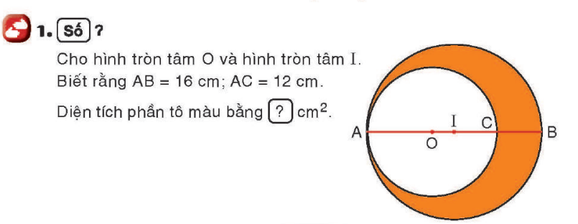

Slide 10
Bài giải
Bán kính hình tròn tâm I là:
16 : 2 = 8 (cm)
Diện tích hình tròn tâm I là:
8 × 8 × 3,14 = 200,96 (cm²)
Bán kính hình tròn tâm O là:
12 : 2 = 6 (cm)
Diện tích hình tròn tâm O là:
6 × 6 × 3,14 = 113,04 (cm²)
Diện tích phần tô màu là:
200,96 – 113,04 = 87,92 (cm²)
Vậy diện tích phần tô màu bằng 87,92 cm².

Slide 11
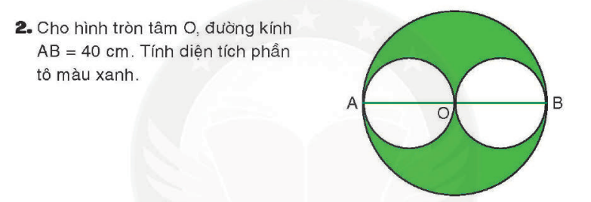

Slide 12
Bài giải
Bán kính hình tròn tâm O là:
40 : 2 = 20 (cm)
Diện tích hình tròn tâm O là:
20 × 20 × 3,14 = 1256 (cm²)
Bán kính hình tròn bé là:
20 : 2 = 10 (cm)
Diện tích 1 hình tròn bé là:
10 × 10 × 3,14 = 314 (cm²)
Diện tích phần tô màu xanh là:
1256 – 314 × 2 = 628 (cm²)
Đáp số: 628 cm2.

Slide 13
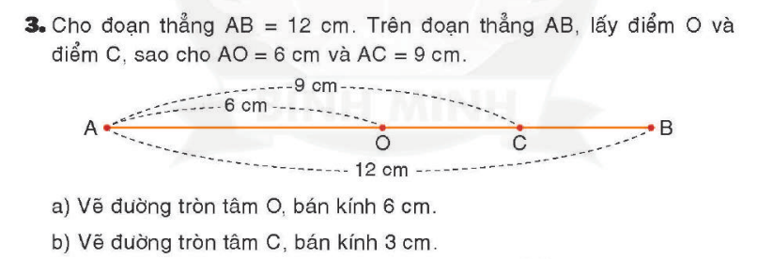

Slide 14
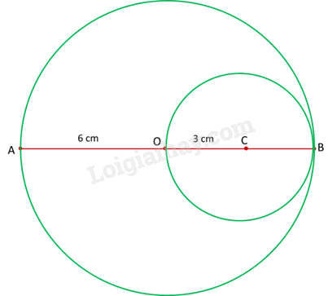

Slide 15


Slide 16
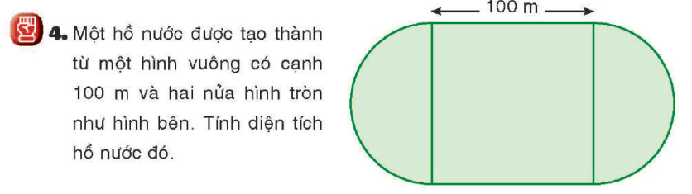

Slide 17
Bài giải
Diện tích hình đã cho bằng tổng diện tích hình vuông và hai nửa đường tròn.
Tổng diện tích hai nửa hình tròn bằng diện tích hình tròn đường kính 100 m.
Bán kính hình tròn là:
100 : 2 = 50 (m)
Diện tích hình tròn là:
50 × 50 × 3,14 = 7 850 (m²)
Diện tích hình vuông là:
100 × 100 = 10 000 (m²)
Diện tích hồ nước đó là:
10 000 + 7 850 = 17 850 (m²)
Đáp số: 17 850 m².

Slide 18







CỦNG CỐ
Nhắc lại công thức tính công thức và quy tắc tính diện tích hình thang.

Slide 19



